Slide 1
ANOVA-Based
Grade Satisfaction Difference Test in R

Slide 2
CONTENTS
1
5
3
기대 효과
소 개
ANOVA
2
4
분 석
및
결 과
동 기

Slide 3
소 개
INTRODUCE

Slide 4


통계7팀
구 성 원
조 장 : 양윤태
조 원 : 김재경 이주협 손상길 윤진원
역 할 분 담
공통 : 언어 설계 및 구현 양윤태 : 발표 및 PPT 제작 / 논문 작성
김재경 : 리플릿 제작 / 회의록 작성 이주협 : Youtube 동영상 제작 / 업로드
손상길 : 아이디어 계획 및 총괄 / 피드벡 윤진원 : 설문조사 관리 및 표본 확보 / 피드벡

Slide 5
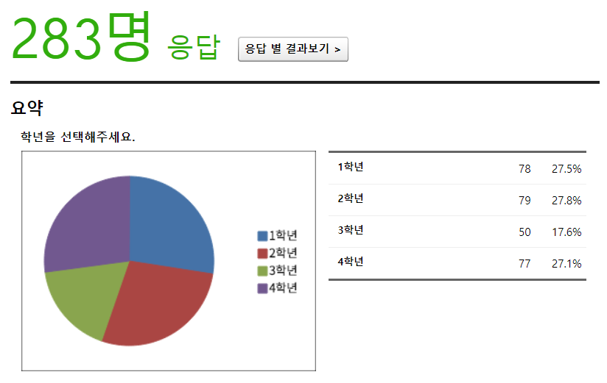
INTRODUCE
국립 안동대학교 주변 음식점들에 대한
학년별 음식점 만족도 설문
Notes:
저희 팀은 최종 프로젝트 주제를
“R언어를 이용한 ANOVA 기반으로 한 국립 안동대학교 주변 음식점에 대한 학년 별 만족도 조사” 로 선정하여
총 283명의 국립 안동대학교 재학생을 대상으로 설문을 진행하였습니다.
음식점 A부터 R까지 총 18개의 음식점에 대해 만족도 조사를 진행하였습니다.
이번 발표에서는 18개의 음식점들 중 음식점 A를 대표로 설정하여 발표를 진행하도록 하겠습니다.

Slide 6
Motivation
동기

Slide 7
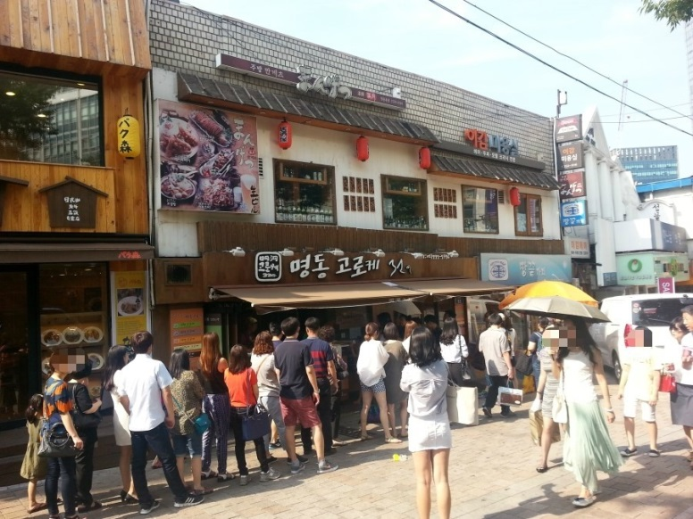




Motivation
부족한 정보, 부족한 시간
Notes:
이런 프로젝트 주제를 선정한 이유는 우리의 대학 새내기 시절 혹은 복학생 시절을 되돌아보면
어떤 음식점에서 식사를 할지 어영부영하며 정보를 찾던 시절을 회상할 수 있을 것입니다.
그래서 우리 통계7팀은 디자인 띵킹 기법을 활용하여
앞으로 국립 안동대학교에 입학하게 될 신입생들과 복학하게 될 복학생들이 안동대 주변 음식점을 선택하는 데 있어서
도움이 될 좋은 참고를 만들고 싶다는 생각이 들었습니다.
그래서 이번 프로젝트 주제를 “R언어를 이용한 ANOVA 기반으로 한 국립 안동대학교 주변 음식점에 대한 학년 별 만족도 조사” 로 주제를 선정하게 되었습니다.

Slide 8
WHAT?
ANOVA 란?

Slide 9

ANOVA
ANOVA
둘 이상의 집단 간 평균 차이를 검증하기 위해 사용하는 분석 기법
Notes:
ANOVA란 둘 이상의 집단 간 평균의 차이를 검증하는 방법입니다.
일원배치분산분석과 다원배치분산분석, 그리고 공분산 기법
그중에 우리 통계 7팀은 일원배치분산분석을 사용합니다.
일원배치분산분석은 독립변수가 3개 이상의 범주로 구성된 범주형 변수이고
영향을 받는 변수가 수치형 변수일 때
1개의 종속변수와 1개의 독립변수를 가지는 경우 사용합니다.
우리가 배운 t검정은 2개의 그룹 간 비교, 일원배치분산분석은 3개 이상의 그룹 간 비교라는 것이 차이라고 할 수 있겠습니다.

Slide 10
과 정
REALIZATION

Slide 11
CSV 파일 R-Studio 내로 불러오기
2. ANOVA
Duncan LSR Test 활용하여 다중비교
Notes:
앞서 말씀드린것과 같이 좌석 예약 통합 관리 언어로 보시면 되겠습니다.

Slide 12
1. CSV 파일 불러오기
READ CSV FILE

Slide 13

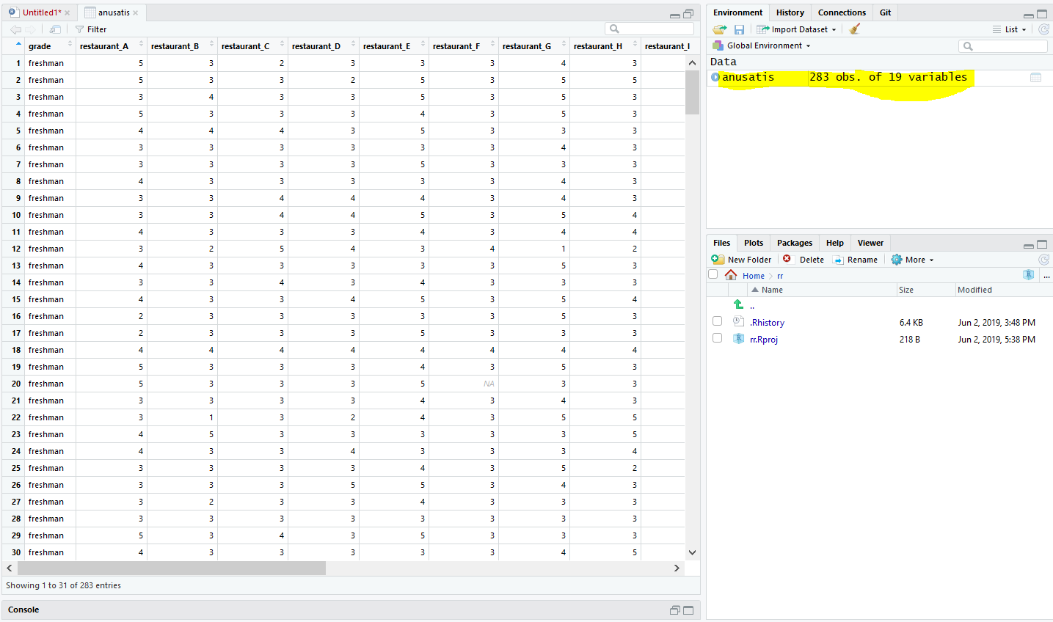
Read csv
Notes:
네이버 오피스 폼의 설문조사 결과를 엑셀화시켜서
카테고리를 부분 수정하여 R-Studio에서 무리없이 사용할 수 있도록 만들었습니다.
Anusatis라는 변수를 선언하여 그 변수에 설문조사 결과가 담긴 anusatis.csv 파일을 담습니다.
R-Studio에서 anusatis 변수에 csv파일의 데이터가 잘 담긴 것을 확인할 수 있습니다.

Slide 14
2. ANOVA를 이용한 만족도 차이 검증
( With tapply( ) )
ANOVA

Slide 15
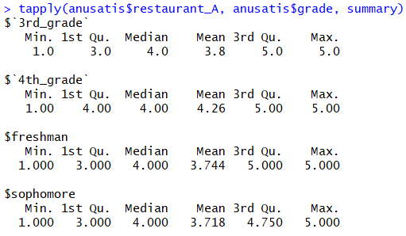
Summary
Notes:
우선 tapply( ) 함수를 이용하여 음식점 A에 대한 학년별 만족도를 요약합니다.
최솟값, 최댓값, 평균값 등을 확인할 수 있습니다.

Slide 16
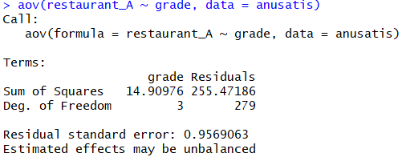
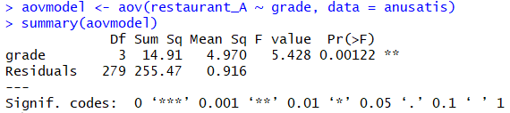
ANOVA
Notes:
ANOVA를 통해서
Pr(>F) 벨류 값이 0.00122로 0.05보다 작으므로 음식점 A에 대해 학년별 만족도 차이가 있음을 확인할 수 있습니다.

Slide 17
Duncan LSR Test
Duncan LSR Test를 이용한 다중비교

Slide 18
Duncan LSR Test
Duncan LSR Test
모든 그룹 내 평균 간 비교를 하는 분석 기법
Notes:
사후검증으로 구체적으로 어느 그룹에서 만족도 차이를 보이는지
다중비교를 하기위해 Duncan LSR Test를 활용하게 될 것인데
Duncan LSR Test는 모든 그룹 내 평균 간 비교를 하는 분석 기법입니다.

Slide 19
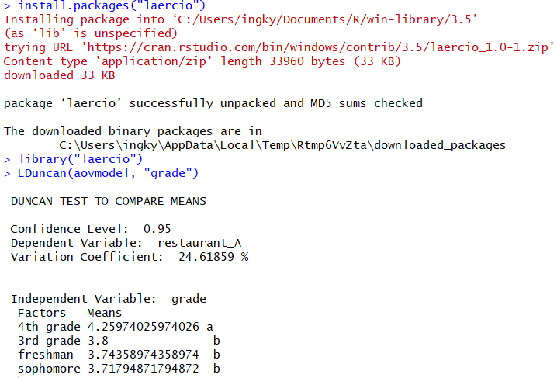
Duncan LSR
Notes:
A와 b가 뜻하는 것은 그룹 간 차이를 나타내주기 위해서 사용되는 것인데
4학년과 1, 2, 3학년이 음식점 A에 대해 만족도에서 차이를 보이는 것을 알 수 있습니다.

Slide 20
Result
결과

Slide 21
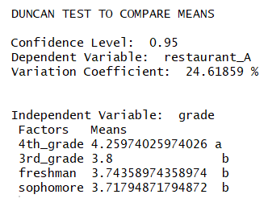
결과
4학년 VS 1, 2, 3학년, 만족도 차이 존재
Notes:
우리 통계7팀은 음식점 A에 대해 학년별 만족도 차이를 조사하였고
ANOVA를 통해 음식점 A에 대해 학년별 만족도에 차이가 있음을 확인할 수 있었습니다.
이후 사후검증으로 구체적으로 어느 학년에서 만족도 차이를 보이는지
Duncan LSR Test를 활용하여 검증한 결과 4학년과 1, 2, 3학년 사이에서 만족도 차이를 보임을 확인할 수 있었습니다.

Slide 22
EFFECT
기대 효과

Slide 23


Effect
시간의 효율적 사용
만족스러운 음식점 선택
Notes:
이번 프로젝트를 통해 음식점 A~R에 대해 조사하면서
학년별로 어느 음식점에서 만족도가 높은지를 통해서
음식점 선택에 있어서 시간적으로 효율적일수 있고
음식점 선택에 있어서 높은 만족도를 보일 수 있을 것이기 때문에
신입생과 복학생, 모든 재학생들의 욕구를 충족시켜줄 수 있습니다.

Slide 24
질 의 응 답
Q & A

Slide 25
감사합니다
THANK YOU

